Slide 1

第13章 §13.3 空间图形的表面积和体积
13.3.1 空间图形的表面积

Slide 2
学习目标
XUE XI MU BIAO
1.通过对柱体、锥体、台体的研究，掌握柱体、锥体、台体
的表面积的求法.
2.了解柱体、锥体、台体的表面积计算公式；能运用柱体、
锥体、台体的表面积公式进行计算和解决有关实际问题.
3.培养空间想象能力和思维能力.

Slide 3
内
容
索
引
知识梳理
题型探究
随堂演练
课时对点练

Slide 4
1
知识梳理
PART ONE

Slide 5
知识点一 几种特殊的多面体
1.直棱柱：侧棱和底面 的棱柱.
2.正棱柱：底面为 的直棱柱.
3.正棱锥：如果一个棱锥的底面是正多边形，并且顶点在底面的射影是 ，那么称这样的棱锥为正棱锥.正棱锥的侧棱长都相等.
4.正棱台：正棱锥被 所截，截面和底面之间的部分叫作正棱台.
垂直
正多边形
底面中心
平行于底面的平面

Slide 6
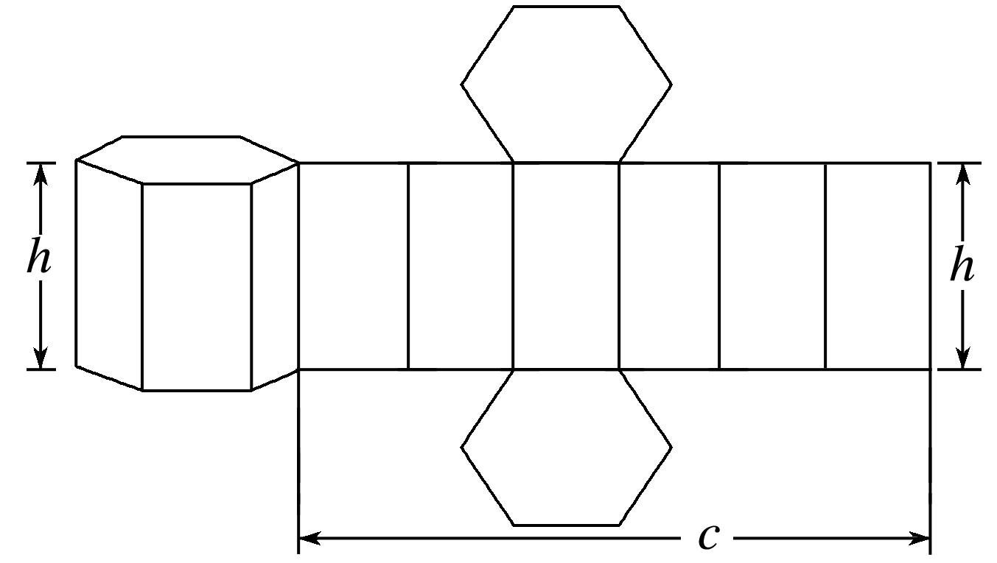
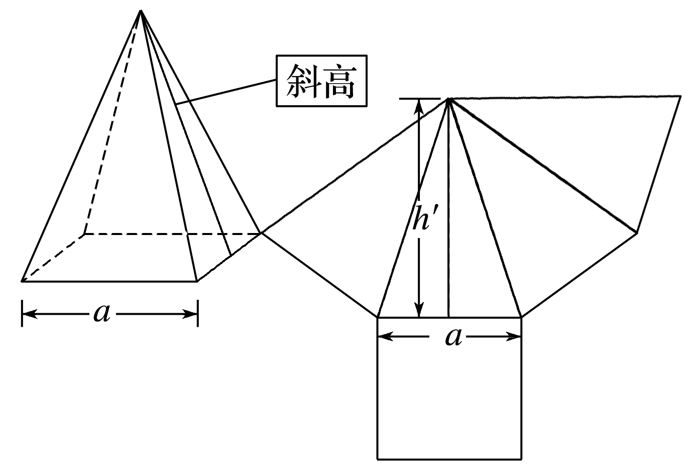
知识点二 几种特殊的多面体的表面积
多面体 | 图形 | 表面积公式
直棱柱 |  | S_{直棱柱侧}＝ (c为直棱柱的底面周长，h为直棱柱的高). S_{表}＝S_{侧}＋2S_{底}
正棱锥 |  | S_{正棱锥侧}＝ ch′(c为正棱锥的 底面周长，h′为斜高(即侧面等腰三角形底边上的高)). S_{表}＝S_{侧}＋S_{底}
ch

Slide 7
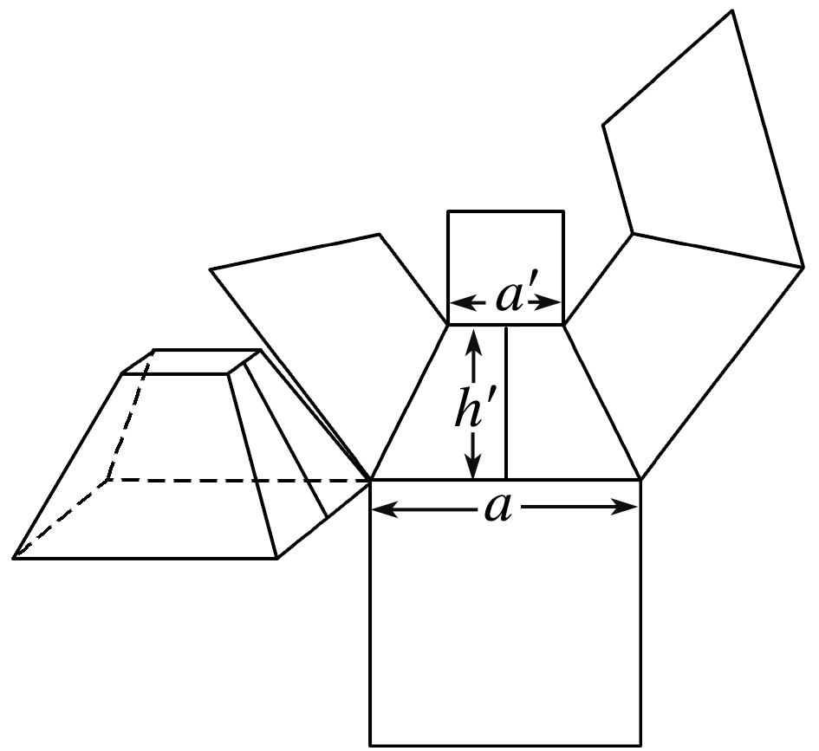
正棱台 |  | S_{正棱台侧}＝ (c＋c′)h′(c′，c分别为正棱台的上、下底面的周长， h′为斜高). S_{表}＝S_{侧}＋S_{上底}＋S_{下底}

Slide 8
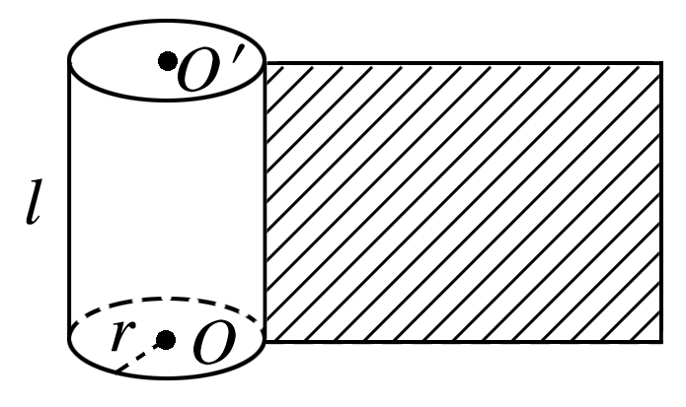
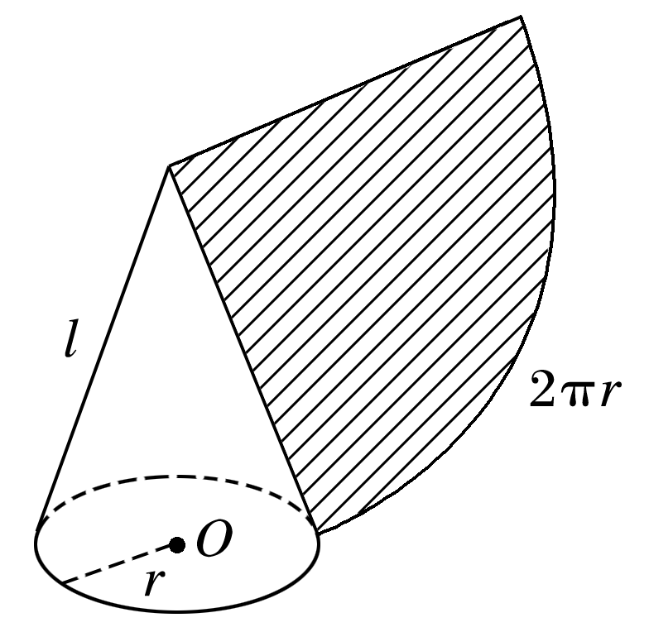
知识点三 圆柱、圆锥、圆台的表面积
旋转体 | 图形 | 表面积公式
圆柱 |  | 底面积：S_{底}＝ ， 侧面积：S_{侧}＝ ， 表面积：S＝________
圆锥 |  | 底面积：S_{底}＝ ， 侧面积：S_{侧}＝ ， 表面积：S＝________
2πr²
2πrl
2πr(r＋l)
πr²
πrl
πr(r＋l)

Slide 9
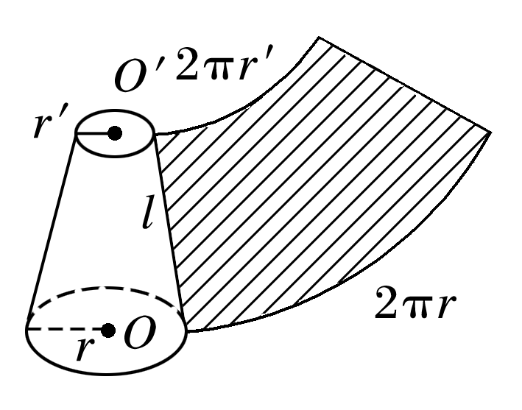
圆台 |  | 上底面面积：S_{上底}＝ ， 下底面面积：S_{下底}＝ ， 侧面积：S_{侧}＝ ， 表面积：S＝___________________
πr′²
πr²
π(r′l＋rl)
π(r′²＋r²＋r′l＋rl)

Slide 10

思考辨析 判断正误
SI KAO BIAN XI PAN DUAN ZHENG WU
1.棱柱、棱锥、棱台的侧面展开图的面积就是它们的表面积.
( )
2.空间图形的平面展开方法可能不同，但其表面积唯一确定.
( )
×
√

Slide 11
2
题型探究
PART TWO

Slide 12
一、求多面体的侧面积和表面积
例1 正四棱台两底面边长分别为a和b(a<b).
(1)若侧棱所在直线与上、下底面正方形中心的连线所成的角为45°，求棱台的侧面积；

Slide 13
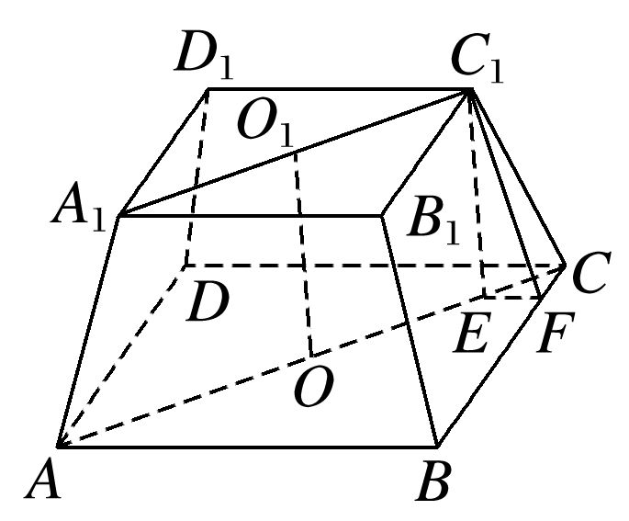
解 如图所示，设O₁，O分别为上、下底面的中心，过C₁作C₁E⊥AC于E，过E作EF⊥BC于F，连接C₁F，则C₁F为正四棱台的斜高.
由题意知∠C₁CO＝45°，

Slide 15
(2)若棱台的侧面积等于两底面面积之和，求它的高.
解 ∵S_{侧}＝S_{底}，S_{底}＝a²＋b²，

Slide 16
延伸探究
若正四棱台的高是12 cm，两底面边长之差为10 cm，表面积为512 cm²，求底面的边长.

Slide 17
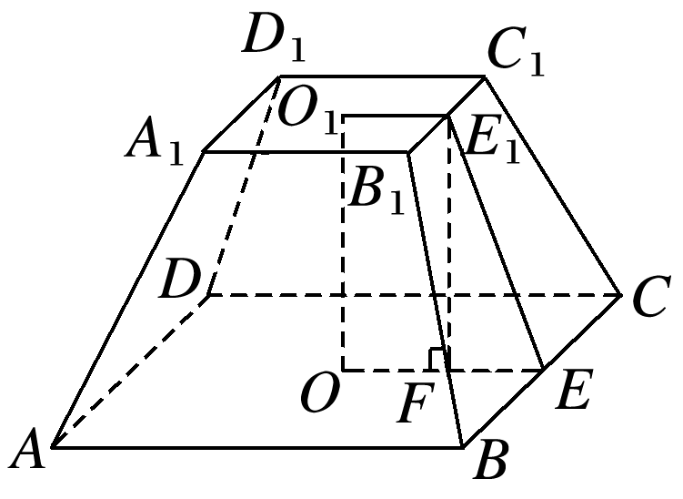
解 如图，设上底面边长为x cm，
则下底面边长为(x＋10)cm，
在Rt△E₁FE中，
∵E₁F＝12 cm，
∴斜高E₁E＝13 cm.
S_{表}＝52(x＋5)＋x²＋(x＋10)²＝2x²＋72x＋360.

Slide 18
∵S_{表}＝512 cm²，
∴2x²＋72x＋360＝512，
解得x＝－38(舍去)或x＝2.
∴x＋10＝12.
∴正四棱台的上、下底面边长分别为2 cm,12 cm.

Slide 19

反思感悟
(1)求棱锥、棱台及棱柱的侧面积和表面积的关键是求底面边长，高，斜高，侧棱.求解时要注意直角三角形和梯形的应用.
(2)正棱柱、正棱锥、正棱台的所有侧面都全等，因此求侧面积时，可先求一个侧面的面积，然后乘以侧面的个数.
(3)棱台是由棱锥所截得到的，因此棱台的侧面积也可由大小棱锥侧面积作差得到.

Slide 20
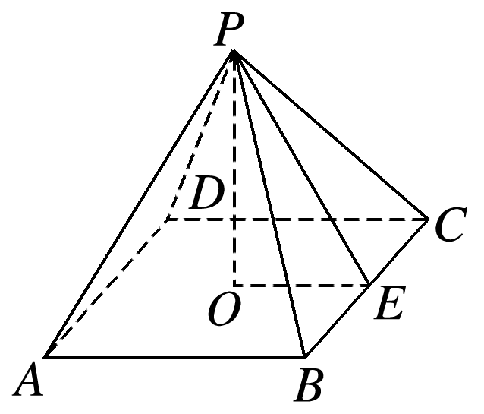
跟踪训练1 已知正四棱锥的侧面积是底面积的2倍，高为3，求它的表面积.
解 如图，设PO＝3，PE是斜高，
∵S_{侧}＝2S_{底}，
∴BC＝PE.
S_{侧}＝2S_{底}＝2×12＝24，
∴S_{表}＝S_{底}＋S_{侧}＝12＋24＝36.

Slide 21
二、求旋转体的表面积
例2 圆台的上、下底面半径分别为10 cm和20 cm.它的侧面展开图扇环的圆心角为180°，那么圆台的表面积是________ cm².(结果中保留π)
1 100π

Slide 22
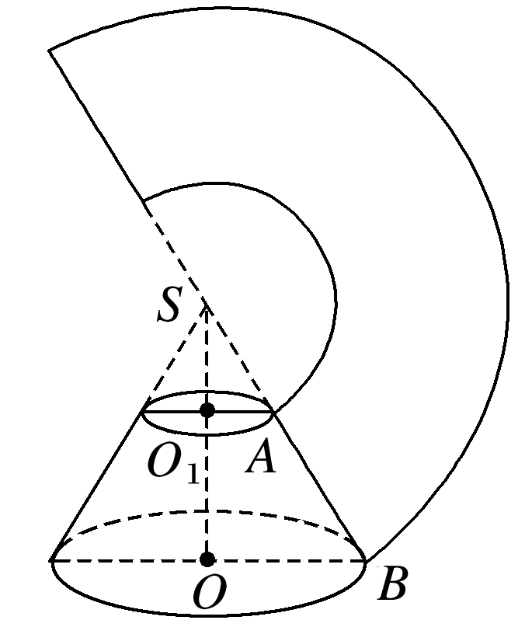
解析 如图所示，
设圆台的上底面周长为ccm，上、下底面半径分别为r₁，r₂，
因为扇环的圆心角是180°，
所以SA＝20 cm.
同理可得SB＝40 cm.
所以AB＝SB－SA＝20(cm)，
所以S_{表}＝S_{侧}＋S_{上}＋S_{下}
故c＝π×SA＝2π×10，
＝π(10＋20)×20＋π×10²＋π×20²＝1 100π(cm²).
故圆台的表面积为1 100π cm².

Slide 23
延伸探究
若本例条件改为：圆台的一个底面周长是另一个底面周长的3倍，母线长为3，圆台的侧面积为84π，求圆台较小底面的半径.
解 设圆台较小底面的半径为r，
则另一底面半径为3r，
由题意知母线长l＝3，
∵S_{侧}＝π(r＋3r)×3＝84π，∴r＝7.

Slide 24
反思感悟
(1)求圆柱、圆锥和圆台的侧面积和表面积，只需求出上、下底面半径和母线长即可，求半径和母线长时常借助轴截面.
(2)解答旋转体的侧面积与表面积问题可先把空间问题转化为平面问题，即在展开图内求母线的长，再进一步代入侧面积公式求出侧面积，进而求出表面积.
(3)旋转体的轴截面是化空间问题为平面问题的重要工具，因为在轴截面中集中体现了旋转体的“关键量”之间的关系.在推导这些量之间的关系时要注意比例性质的应用.

Slide 25
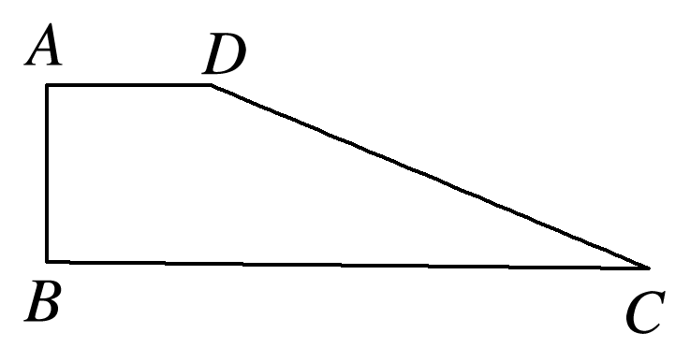
跟踪训练2 如图所示，已知直角梯形ABCD，BC∥AD，∠ABC＝90°，AB＝5 cm，BC＝16 cm，AD＝4 cm，求以AB所在直线为轴旋转一周所得空间图形的表面积.
解 以AB所在直线为轴旋转一周所得空间图形是圆台，
其上底面半径是4 cm，下底面半径是16 cm，
所以该空间图形的表面积为π(4＋16)×13＋π×4²＋π×16²＝532π(cm²).

Slide 26
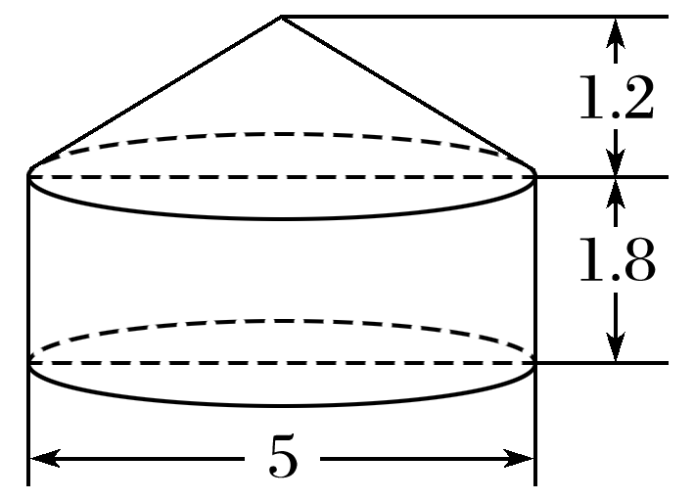
三、简单组合体的表面积
例3 牧民居住的蒙古包的形状是一个圆柱与圆锥的组合体，尺寸如图所示(单位：m)，请你帮助算出要搭建这样的一个蒙古包至少需要多少篷布？(精确到0.01 m²，π取3.14)

Slide 27
下部分圆柱体的侧面积为S₂＝π×5×1.8(m²).
≈50.03(m²).

Slide 28
反思感悟
(1)组合体的侧面积和表面积问题，首先要弄清楚它由哪些简单空间图形组成，然后再根据条件求各个空间图形的基本量，注意方程思想的应用.
(2)在实际问题中，常通过计算物体的表面积来研究如何合理地用料，如何节省原材料等，在求解时应结合实际，明确实际物体究竟是哪种空间图形，哪些面计算在内，哪些面在实际中没有.

Slide 29
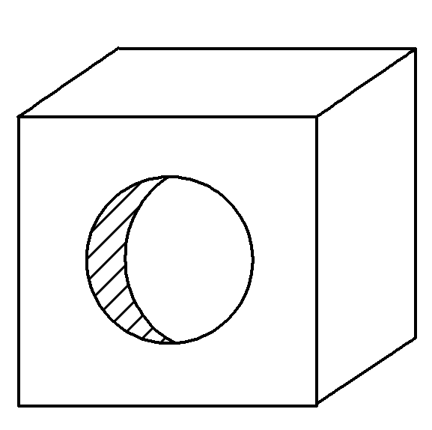
跟踪训练3 如图所示的空间图形是一棱长为4 cm的正方体，若在其中一个面的中心位置上，挖一个直径为2 cm、深为1 cm的圆柱形的洞，求挖洞后空间图形的表面积是多少？(π取3.14)
解 因为正方体的棱长为4 cm，而洞深只有1 cm，所以正方体没有被打透，这样一来打洞后所得空间图形的表面积等于原来正方体的表面积，再加上圆柱的侧面积，这个圆柱的高为1 cm，底面圆的半径为1 cm.
正方体的表面积为4×4×6＝96(cm²)，
圆柱的侧面积为2π×1×1≈6.28(cm²)，
则挖洞后空间图形的表面积约为96＋6.28＝102.28(cm²).

Slide 30
3
随堂演练
PART THREE

Slide 31
1.若圆锥的底面半径为1，高为 ，则圆锥的表面积为
A.π B.2π
C.3π D.4π
√
所以圆锥的表面积为S＝π×1×(1＋2)＝3π.
1
2
3
4
5

Slide 32
2.已知正四棱锥的底面边长为6，侧棱长为5，则此棱锥的侧面积为
A.6 B.12 C.24 D.48
√
1
2
3
4
5

Slide 33
3.已知圆柱的上、下底面的中心分别为O₁，O₂，过直线O₁O₂的平面截该圆柱所得的截面是面积为8的正方形，则该圆柱的表面积为
√
解析 因为过直线O₁O₂的平面截该圆柱所得的截面是面积为8的正方形，
1
2
3
4
5

Slide 34
4.已知一个圆台的母线长等于上、下底面半径和的一半，且侧面积是32π，则母线长为________.
4
∴S_{侧}＝π(R＋r)l＝2πl²＝32π，
∴l＝4.
1
2
3
4
5

Slide 35
5.已知一个正四棱柱的对角线的长是9 cm，表面积等于144 cm²，则这个棱柱的侧面积为_________ cm².
112或72
解析 设底面边长、侧棱长分别为a cm，l cm，
∴S_{侧}＝4×4×7＝112(cm²)或S_{侧}＝4×6×3＝72 (cm²).
1
2
3
4
5

Slide 36
课堂小结
KE TANG XIAO JIE
1.知识清单：
(1)柱体、锥体、台体的侧面积和表面积.
(2)组合体的表面积.
2.方法归纳：公式法.
3.常见误区：平面图形与空间图形的切换不清楚.

Slide 37
4
课时对点练
PART FOUR

Slide 38


基础巩固
1.棱长都是3的三棱锥的表面积S为
√
解析 因为三棱锥的四个面是全等的正三角形，
1
2
3
4
5
6
7
8
9
10
11
12
13
14
15
16

Slide 39
2.已知圆锥的表面积等于12π cm²，其侧面展开图是一个半圆，则底面圆的半径为
√
解析 S_{表}＝πr²＋πrl＝πr²＋πr·2r＝3πr²＝12π，
∴r²＝4，∴r＝2.
1
2
3
4
5
6
7
8
9
10
11
12
13
14
15
16

Slide 40
3.(多选)以长为8 cm，宽为6 cm的矩形的一边为旋转轴旋转而成的圆柱的底面面积为
A.64π cm² B.36π cm²
C.54π cm² D.48π cm²
√
√
解析 分别以长为8 cm，宽为6 cm的边所在的直线为旋转轴，
即可得到两种不同大小的圆柱，其底面面积分别为64π cm²,36π cm².
1
2
3
4
5
6
7
8
9
10
11
12
13
14
15
16

Slide 41
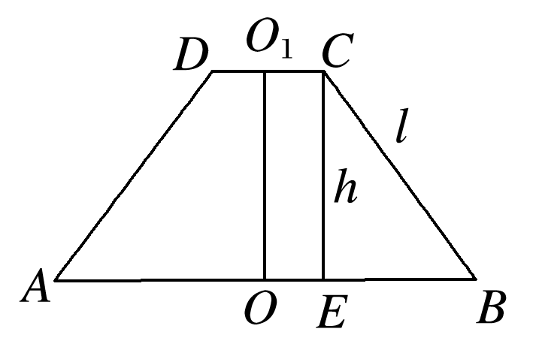
4.圆台的上、下底面半径和高的比为1∶4∶4，若母线长为10，则圆台的表面积为
A.81π B.100π C.168π D.169π
√
解析 圆台的轴截面如图所示，设上底面半径为r，下底面半径为R，
故S_{侧}＝π(R＋r)l＝π(8＋2)×10＝100π，
S_{表}＝S_{侧}＋πr²＋πR²＝100π＋4π＋64π＝168π.
1
2
3
4
5
6
7
8
9
10
11
12
13
14
15
16

Slide 42
5.底面是菱形的棱柱其侧棱垂直于底面，且侧棱长为5，它的体对角线的长分别是9和15，则这个棱柱的侧面积为
A.160 B.80
C.100 D.120
√
解析 设底面边长是a，底面的两条对角线分别为l₁，l₂，
即15²－5²＋9²－5²＝4a²，所以a＝8，
所以S_{侧}＝ch＝4×8×5＝160.
1
2
3
4
5
6
7
8
9
10
11
12
13
14
15
16

Slide 43
6.若圆锥的侧面展开图是圆心角为120°，半径为l的扇形，则这个圆锥的表面积与侧面积之比是________.
4∶3
所以l＝3r.
1
2
3
4
5
6
7
8
9
10
11
12
13
14
15
16

Slide 44
7.一个正四棱台，其上、下底面均为正方形，边长分别为8 cm和18 cm，侧棱长为13 cm，则其表面积为_______ cm².
1 012
1
2
3
4
5
6
7
8
9
10
11
12
13
14
15
16

Slide 45
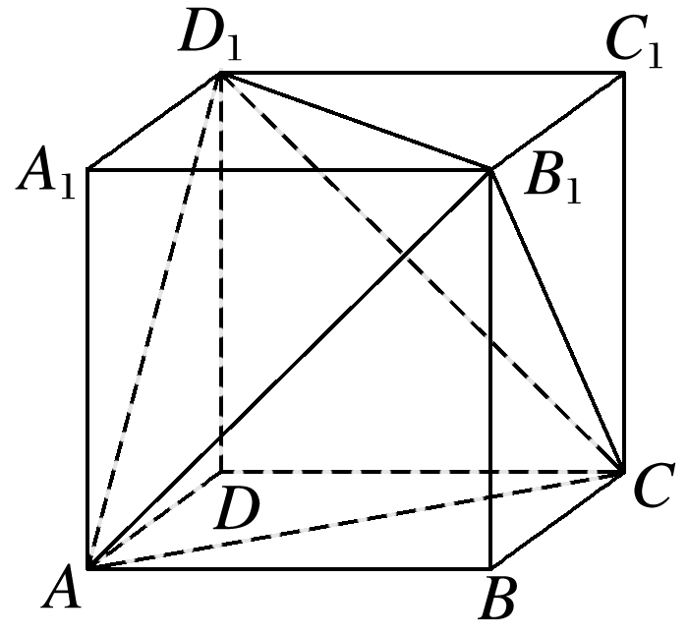
8.如图，在正方体ABCD —A₁B₁C₁D₁中，三棱锥D₁—AB₁C的表面积与正方体的表面积的比为________.
解析 设正方体棱长为1，则其表面积为6，三棱锥D₁—AB₁C为正四面体，
1
2
3
4
5
6
7
8
9
10
11
12
13
14
15
16

Slide 46
9.圆台的一个底面周长是另一个底面周长的3倍，轴截面的面积为392 cm²，
母线与轴的夹角为45°，求这个圆台的高、母线长和底面半径.
1
2
3
4
5
6
7
8
9
10
11
12
13
14
15
16

Slide 47
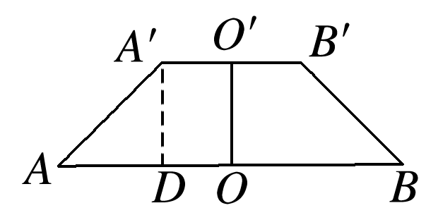
解 圆台的轴截面如图所示，根据题意可设圆台的上、下底面半径分别为x cm和3x cm.
即A′O′＝x cm，AO＝3x cm(O′，O分别为上、下底面圆心)，过A′作AB的垂线，垂足为点D.
在Rt△AA′D中，∠AA′D＝45°，
AD＝AO－A′O′＝2x cm，所以A′D＝AD＝2x cm，
1
2
3
4
5
6
7
8
9
10
11
12
13
14
15
16

Slide 48
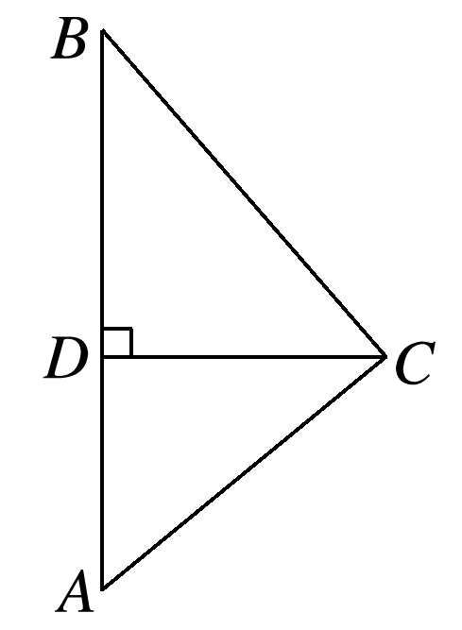
10.如图所示，△ABC的三边长分别是AC＝3，BC＝4，AB＝5，作CD⊥AB，垂足为点D.以AB所在直线为轴，将此三角形旋转一周，求所得旋转体的表面积.
1
2
3
4
5
6
7
8
9
10
11
12
13
14
15
16

Slide 49
解 在△ABC中，由AC＝3，BC＝4，AB＝5知，AC²＋BC²＝AB²，所以AC⊥BC.
母线长分别是AC＝3，BC＝4，
1
2
3
4
5
6
7
8
9
10
11
12
13
14
15
16

Slide 50
综合运用
11.已知长方体的表面积是24 cm²，过同一顶点的三条棱长之和是6 cm，则它的体对角线长是
√
解析 设过同一顶点的三条棱长分别为a cm，b cm，c cm ，体对角线长为l cm，则a＋b＋c＝6，且2(ab＋bc＋ca)＝24，
1
2
3
4
5
6
7
8
9
10
11
12
13
14
15
16

Slide 51
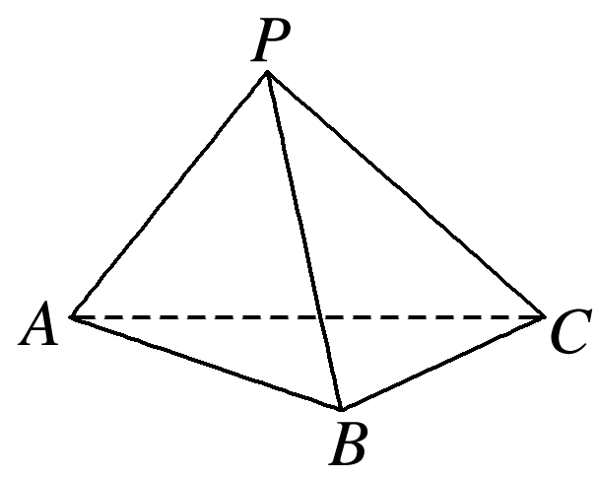
12.侧面都是等腰直角三角形的正三棱锥，底面边长为a时，该三棱锥的表面积是
√
解析 如图，PA，PB，PC两两垂直且PA＝PB＝PC，
△ABC为等边三角形，AB＝a，
1
2
3
4
5
6
7
8
9
10
11
12
13
14
15
16

Slide 52
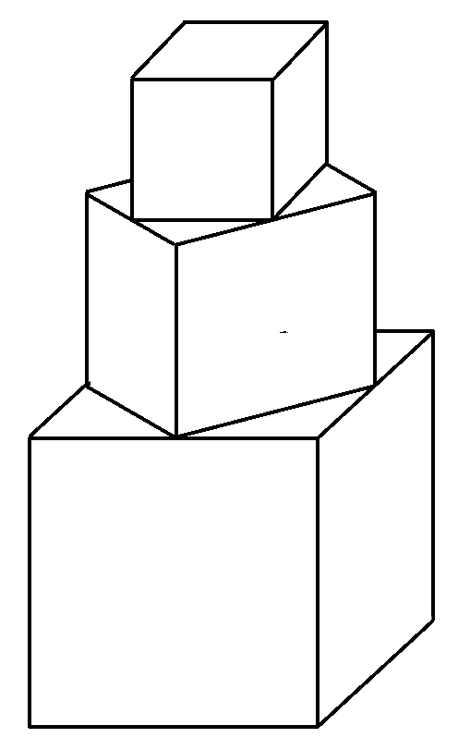
13.有一塔形空间图形由3个正方体构成，构成方式如图所示，上层正方体下底面的四个顶点是下层正方体上底面各边的中点.已知最底层正方体的棱长为2，则该塔形空间图形的表面积(含最底层正方体的底面面积)为______.
36
∴该空间图形的表面积为36.
1
2
3
4
5
6
7
8
9
10
11
12
13
14
15
16

Slide 53
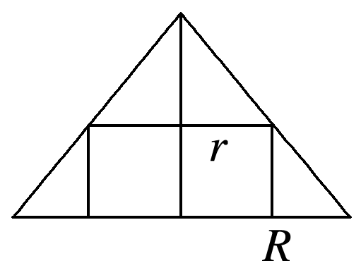
14.已知圆锥的高和底面半径相等，它的一个内接圆柱的高和圆柱的底面半径也相等，则圆柱的表面积和圆锥的表面积之比为____________.
解析 如图所示，设圆柱和圆锥的底面半径分别是r，R，
1
2
3
4
5
6
7
8
9
10
11
12
13
14
15
16

Slide 54
拓广探究
15.把底面半径为8 cm的圆锥放倒在一平面上，使圆锥在此平面内绕圆锥顶点S滚动，当这个圆锥在平面内转回原位置时，圆锥本身滚动了2.5周，则圆锥的母线长为_____ cm，表面积等于______ cm².
20
224π
1
2
3
4
5
6
7
8
9
10
11
12
13
14
15
16

Slide 55
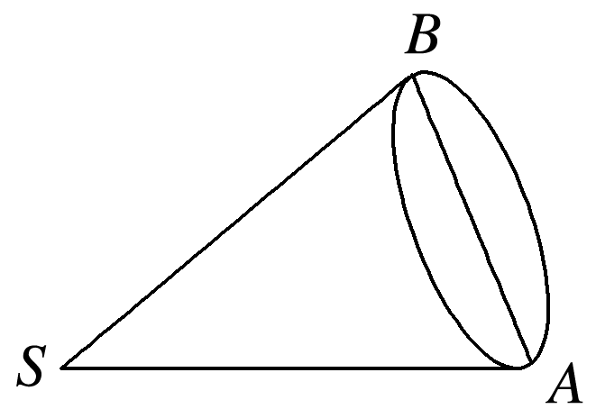
解析 设圆锥的母线长为l，如图，以S为圆心，SA为半径的圆的面积S＝πl².
又圆锥的侧面积S_{圆锥侧}＝πrl＝8πl.
∵圆锥在平面内转到原位置时，圆锥本身滚动了2.5周，
∴πl²＝2.5×8πl，
∴l＝20 cm.
圆锥的表面积S＝S_{圆锥侧}＋S_{底}＝π×8×20＋π×8²＝224π(cm²).
1
2
3
4
5
6
7
8
9
10
11
12
13
14
15
16

Slide 56
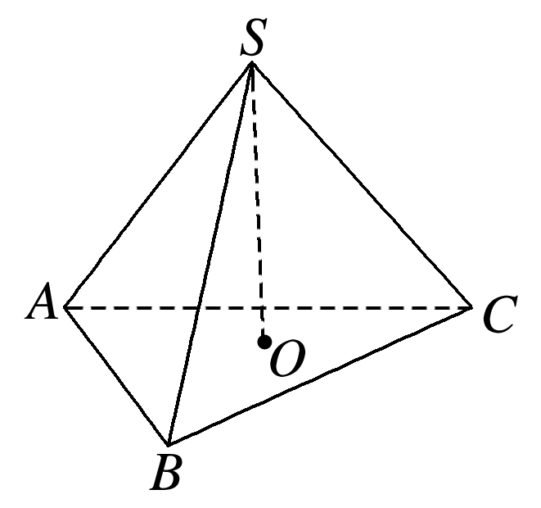
16.如图，已知正三棱锥S－ABC的侧面积是底面积的2倍，正三棱锥的高SO＝3，求此正三棱锥的表面积.
1
2
3
4
5
6
7
8
9
10
11
12
13
14
15
16

Slide 57
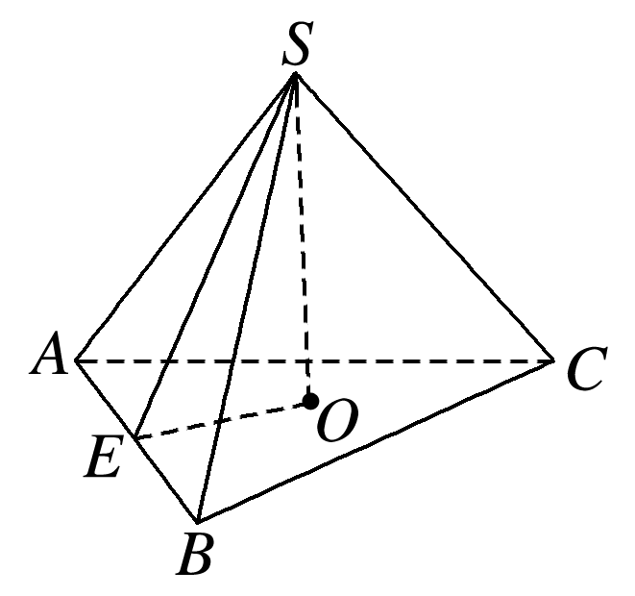
解 如图，设正三棱锥的底面边长为a，斜高为h′.
过点O作OE⊥AB，与AB交于点E，连接SE，
则SE⊥AB，SE＝h′.
∵S_{侧}＝2S_{底}，
∵SO⊥OE，
∴SO²＋OE²＝SE²，
1
2
3
4
5
6
7
8
9
10
11
12
13
14
15
16

Slide 58
1
2
3
4
5
6
7
8
9
10
11
12
13
14
15
16

Slide 59
本课结束
更多精彩内容请登录：www.xinjiaoyu.com

